Slide 1

PIPELINE CLIENTES
Reporte de Pipeline e Inversión
Corte acumulado del 1 al 10 de mayo de 2026 · Dashboard Pipeline Clientes
Reporte operativo con inversión, conversión, semáforo y costo por cita.
PERIODO
FORMATO
PREPARADO POR
01–10 mayo 2026
PPTX + PDF
Manus AI

Slide 2
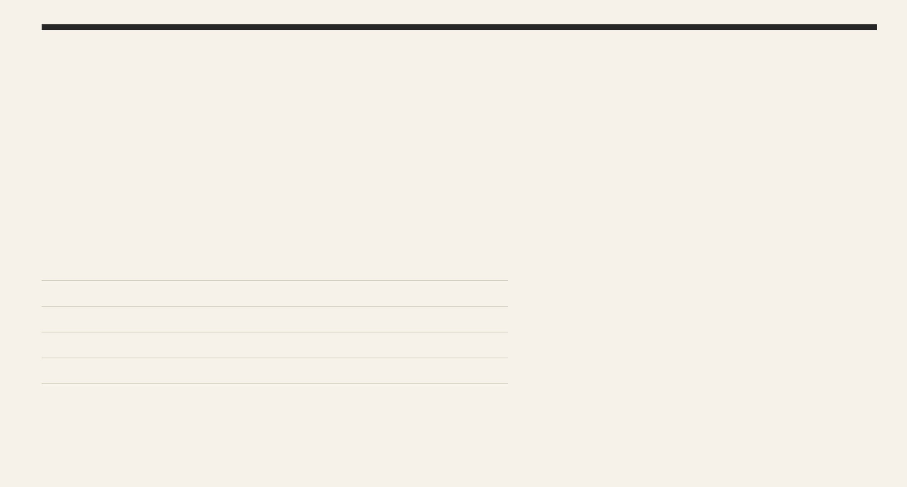
RESUMEN EJECUTIVO
01–10 mayo 2026
El pipeline acumuló 15 citas con $25,970 invertidos
CITAS
INVERSIÓN META ADS
COSTO POR CITA
15
$25,970
$1,731
Métrica
Resultado acumulado
La lectura ejecutiva es que el embudo genera citas y firmas, pero el cuello de botella principal está en Leads → MQL y MQL → SQL.
Conversaciones
546
MQL
53
SQL
16
Firmas
4
El reporte replica las métricas, colores de semáforo y costo por cita incorporados en la web app.
Costo por lead
$48

Slide 3
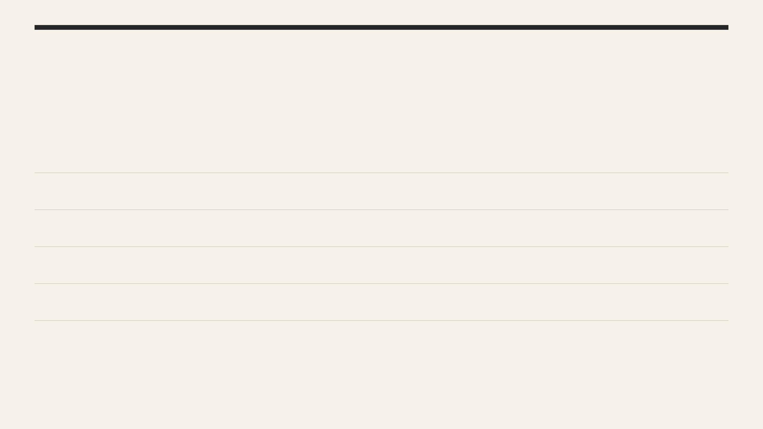
SEMÁFORO GLOBAL
01–10 mayo
El semáforo global divide adquisición y cierre
Etapa
Conversión
Color
Regla aplicada
Leads → MQL
9.7%
Rojo
Rojo 0–16% · Amarillo 17–19% · Verde 20%+
MQL → SQL
30.2%
Rojo
Rojo 0–64% · Amarillo 65–74% · Verde 75%+
SQL → Cita
93.8%
Verde
Rojo 0–42% · Amarillo 43–51% · Verde 52%+
Cita → Contrato
26.7%
Verde
Rojo 0–10% · Amarillo 10.1–12.4% · Verde 12.5%+
Costo por Lead
$48
Verde
Verde ≤$50 · Amarillo $51–$59 · Rojo $60+
La lectura central es clara: la adquisición calificada está en rojo, mientras que la agenda y el cierre muestran mejor respuesta cuando el lead llega correctamente filtrado.

Slide 4
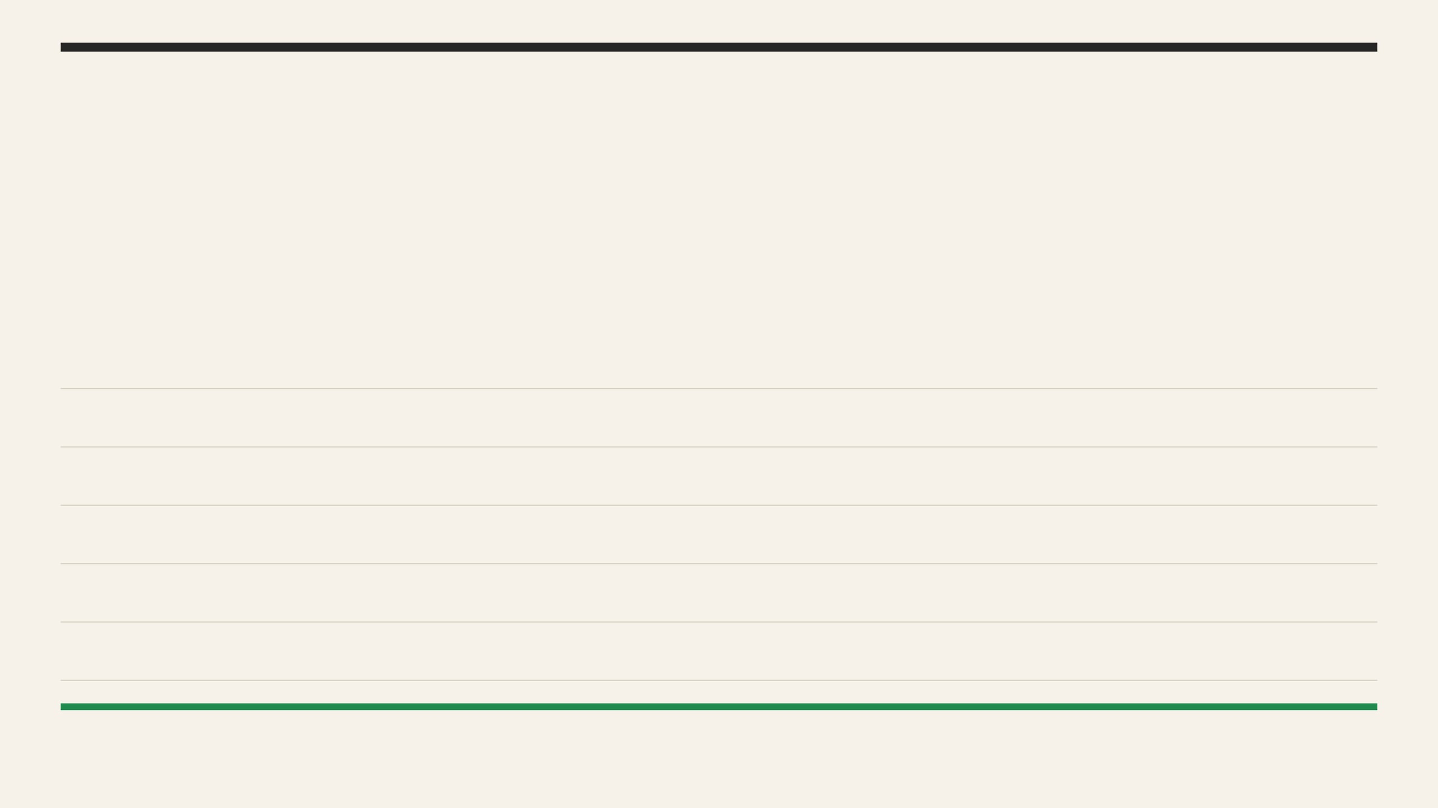
DESGLOSE POR CLIENTE
HOGARES concentra la mejor conversión inicial
Corte
10 mayo 2026
La tabla replica las métricas operativas añadidas a la web app: volumen del funnel, inversión por cliente y costo por cita calculado como inversión total entre citas totales.
Cliente
Conv.
MQL
SQL
Citas
Firmas
Inversión
Costo/cita
Eficiencia
INQ
150
9
2
3
2
$5,907
$1,969
Media
GRUPO ELIJO
126
13
2
3
0
$2,991
$997
Alta
MANOS AL HOGAR
113
6
1
1
1
$7,417
$7,417
Crítica
HOGARES
77
21
11
5
1
$4,377
$875
Alta
DOS HOGARES
49
0
0
1
0
$2,378
$2,378
Crítica
INSPIRA
31
4
0
2
0
$2,901
$1,450
Media
MAYOR VOLUMEN
MEJOR COSTO/CITA
RIESGO FINANCIERO
INQ · 150 conversaciones
HOGARES · $875
MANOS · $7,417/cita

Slide 5
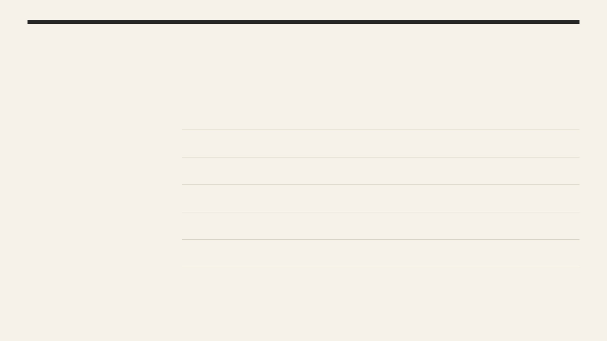
EFICIENCIA DE INVERSIÓN POR CLIENTE
01–10 mayo 2026
La inversión más alta no garantiza eficiencia
CLIENTE
INVERSIÓN
CITAS
COSTO/CITA
LECTURA EJECUTIVA
LECTURA RÁPIDA
MANOS AL HOGAR
$7,417
1
$7,417
Gasto alto con baja captura de citas.
$875
INQ
$5,907
3
$1,969
Buen cierre a firma, pero baja calificación inicial.
Mejor costo por cita: HOGARES con 5 citas.
HOGARES
$4,377
5
$875
Mejor eficiencia del periodo.
$7,417
GRUPO ELIJO
$2,991
3
$997
Citas eficientes, falta convertir a firma.
Costo por cita más alto: MANOS AL HOGAR.
INSPIRA
$2,901
2
$1,450
Hay MQL sin SQL; revisar avance comercial.
$1,731
DOS HOGARES
$2,378
1
$2,378
Cero MQL registrado; revisar calidad de conversación.
Costo por cita global del periodo.
La inversión debe priorizarse donde existe capacidad de convertir a MQL y a cita, no solo donde hay volumen o gasto acumulado.

Slide 6
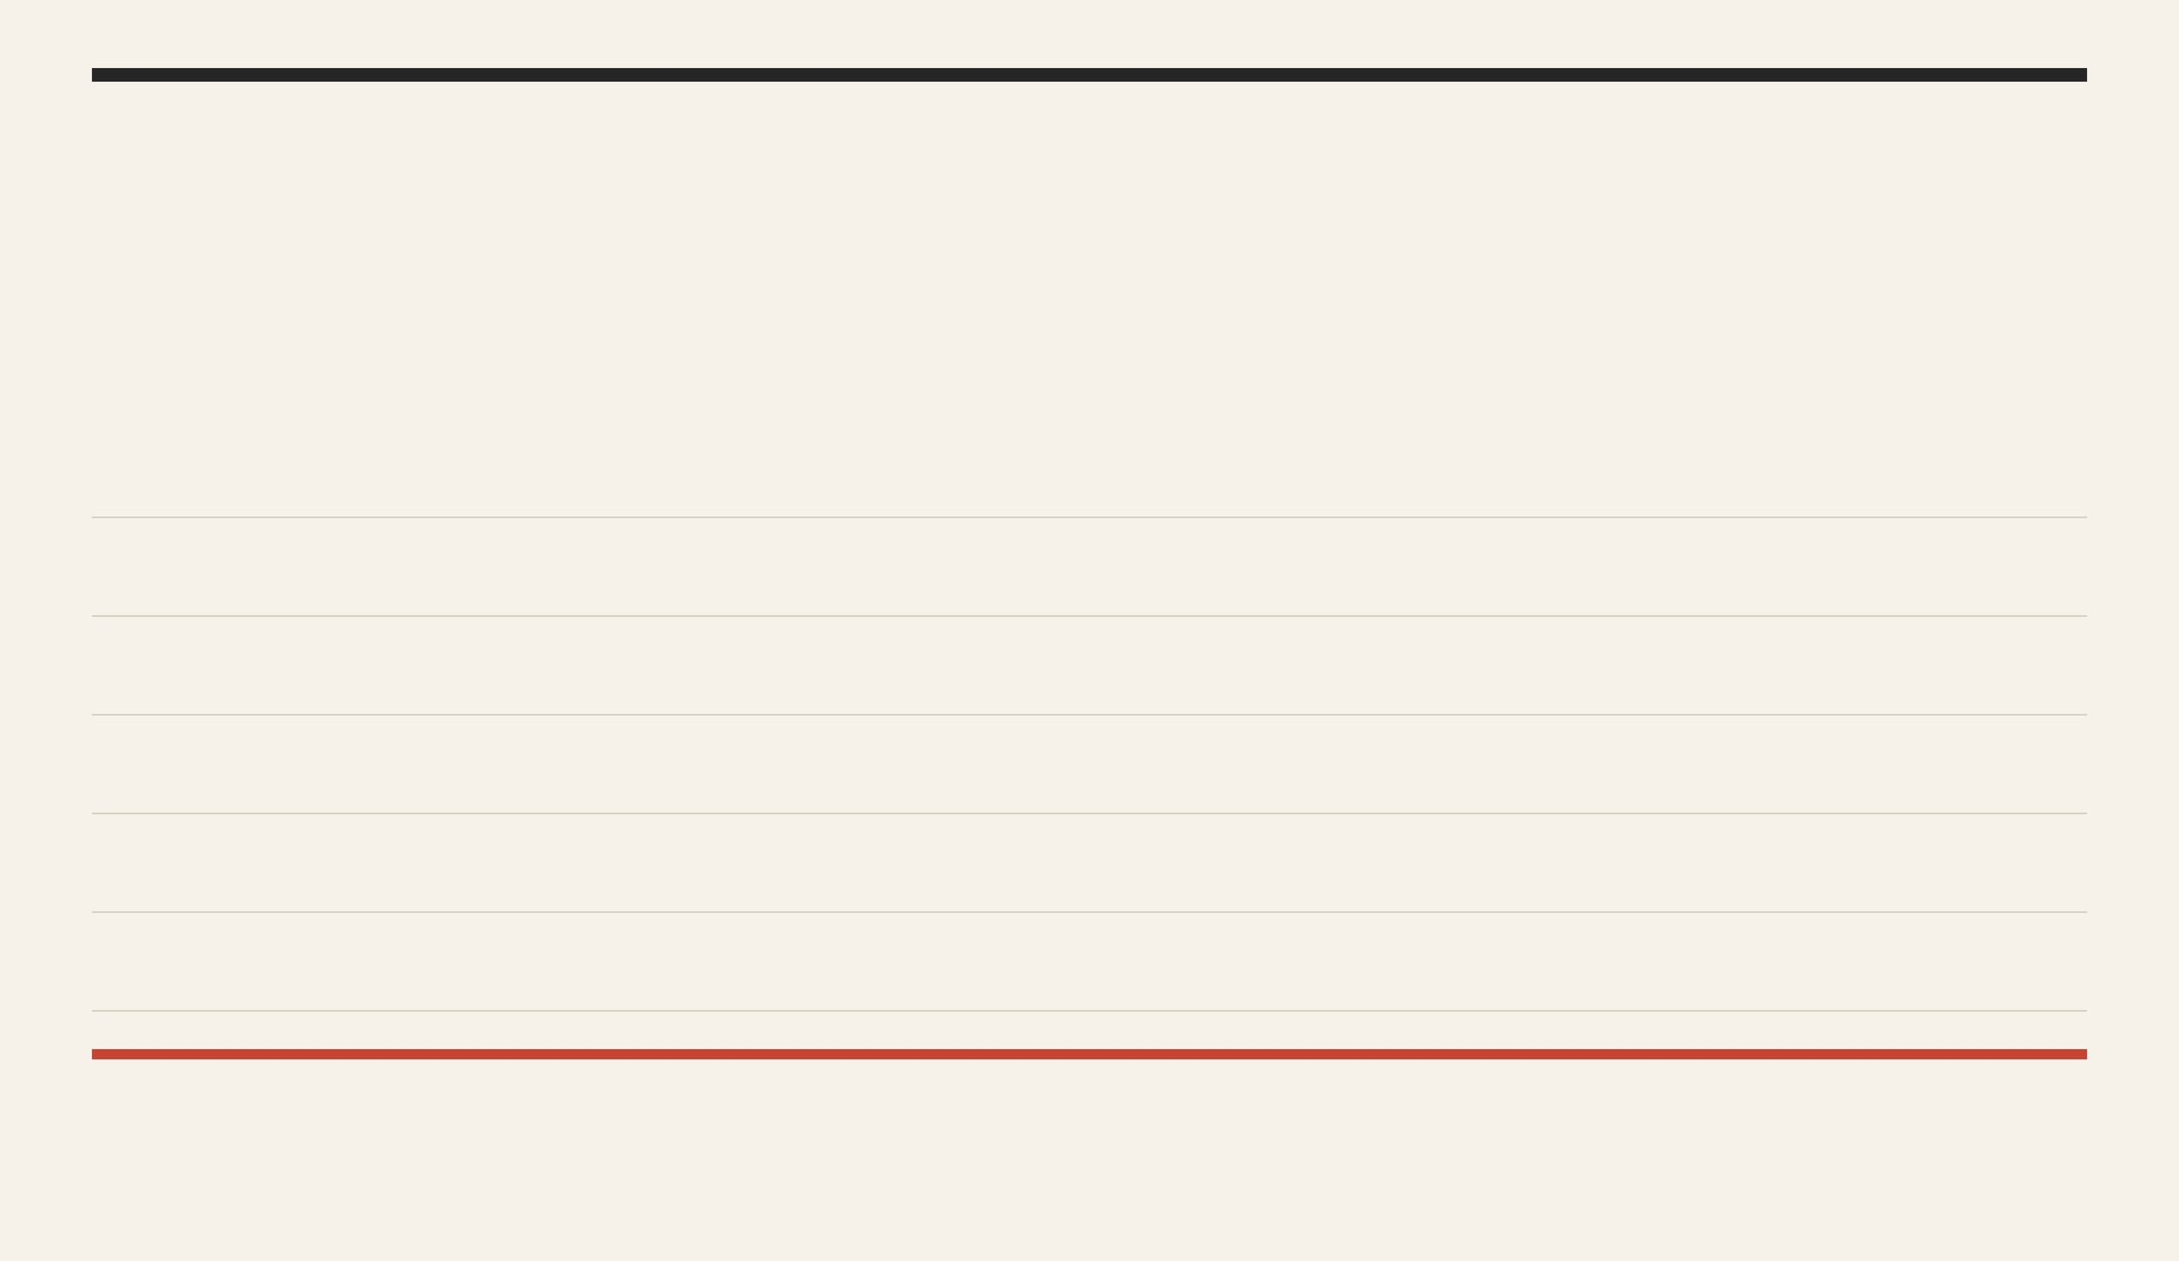
SEMÁFORO POR CLIENTE · ADQUISICIÓN
La adquisición calificada concentra los focos rojos
01–10
mayo 2026
Regla visual
Verde
Amarillo
Rojo
CLIENTE
LEADS → MQL
COLOR
MQL → SQL
COLOR
COSTO/LEAD
COLOR
LEADS
HOGARES
27.3%
52.4%
$57
77
Verde
Rojo
Amarillo
INSPIRA
12.9%
0.0%
$94
31
Rojo
Rojo
Rojo
GRUPO ELIJO
10.3%
15.4%
$24
126
Rojo
Rojo
Verde
INQ
6.0%
22.2%
$39
150
Rojo
Rojo
Verde
MANOS AL HOGAR
5.3%
16.7%
$66
113
Rojo
Rojo
Rojo
DOS HOGARES
0.0%
0.0%
$49
49
Rojo
Rojo
Verde
Lectura ejecutiva
La oportunidad central está en subir la calidad de entrada: solo HOGARES está verde en Leads → MQL, mientras MQL → SQL permanece rojo en todos los clientes.
Reglas replicadas desde la web app: Leads→MQL verde 20%+, MQL→SQL verde 75%+, CPL verde ≤$50, amarillo $51–$59 y rojo $60+.

Slide 7
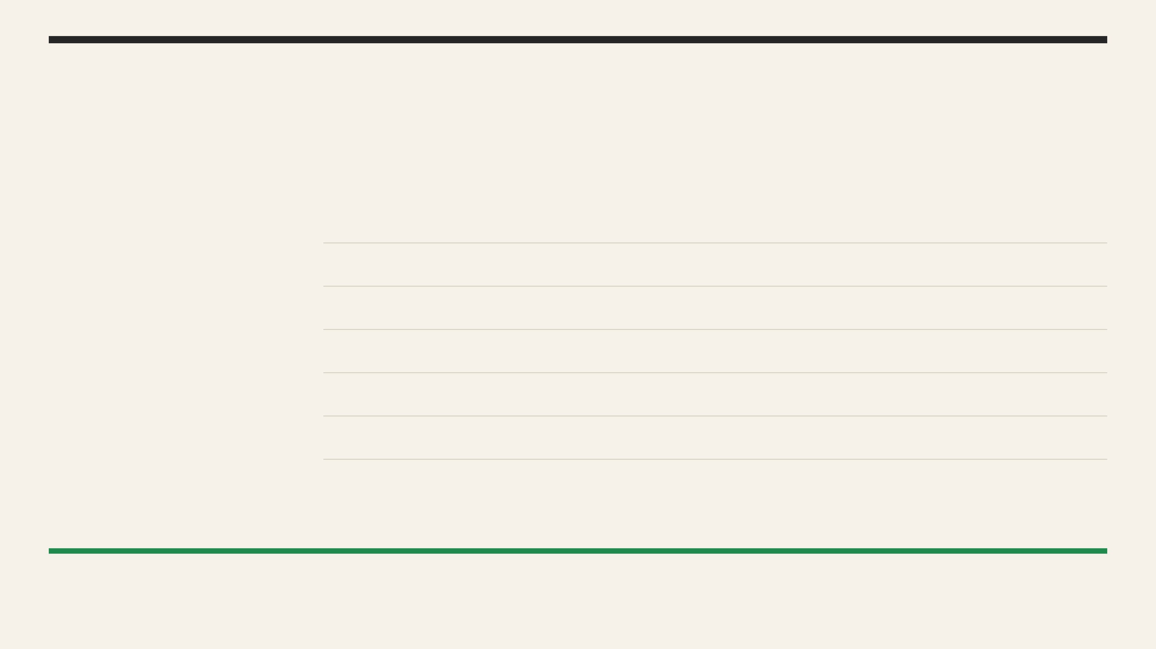
SEMÁFORO POR CLIENTE · AGENDA Y CIERRE
La conversión a contrato mejora cuando la cita llega calificada
01–10
mayo 2026
LECTURA OPERATIVA
CLIENTE
SQL
CITAS
FIRMAS
SQL → CITA
COLOR
CITA → CONTRATO
COLOR
LECTURA
Agenda fuerte, cierre selectivo
INQ
2
3
2
150.0%
Verde
66.7%
Verde
Convierte citas a firmas con fuerza.
GRUPO ELIJO
2
3
0
150.0%
Verde
0.0%
Rojo
Citas sin firma; urge seguimiento post-cita.
El tramo SQL → Cita muestra buen desempeño en clientes con SQL registrado, pero el cierre final depende de seguimiento post-cita y calidad previa del lead.
MANOS AL HOGAR
1
1
1
100.0%
Verde
100.0%
Verde
Pocas citas, pero cierre efectivo.
HOGARES
11
5
1
45.5%
Amarillo
20.0%
Verde
Buen cierre; agenda puede mejorar.
DOS HOGARES
0
1
0
0.0%
Rojo
0.0%
Rojo
Cita aislada sin soporte de MQL/SQL.
93.8%
INSPIRA
0
2
0
0.0%
0.0%
MQL sin SQL; revisar avance antes de agenda.
Rojo
Rojo
Conversión global SQL → Cita.
26.7%
Conversión global Cita → Contrato.
La oportunidad no está solo en generar citas: está en sostener calidad antes de agenda y seguimiento después de la visita.
Reglas: SQL→Cita verde 52%+, amarillo 43–51%, rojo 0–42%. Cita→Contrato verde 12.5%+, amarillo 10.1–12.4%, rojo 0–10%.

Slide 8
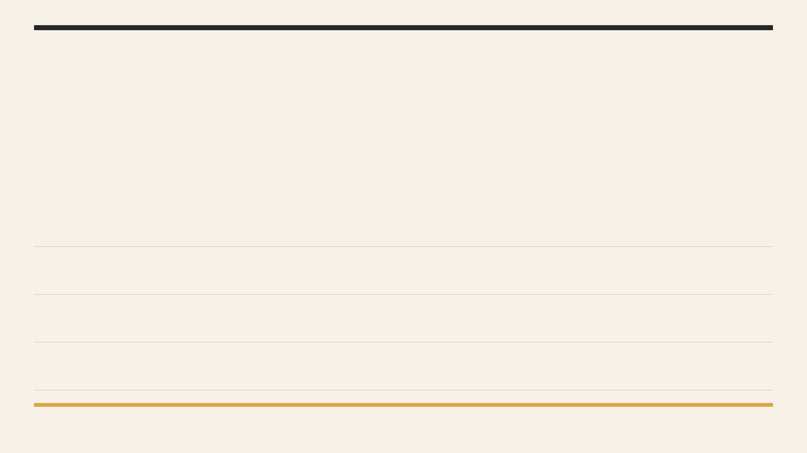
INTERVENCIÓN INMEDIATA
Clientes que requieren intervención inmediata
Corte
10 mayo 2026
4 frentes críticos
La pérdida de eficiencia se concentra en costo por cita alto, costo por lead rojo, ausencia de MQL o citas sin firma.
CLIENTE
SEÑAL CRÍTICA
ACCIÓN SUGERIDA
MÉTRICA GUÍA
Costo por cita de $7,417
MANOS AL HOGAR
y costo por lead rojo de $66.
Auditar campañas, segmentación y criterio de cita antes de subir presupuesto.
1 cita
Rojo
con $7,417 invertidos
CPL de $94
INSPIRA
y cero SQL sobre cuatro MQL acumulados.
Revisar definición de MQL, velocidad de contacto y avance comercial.
0 SQL
Rojo
sobre 4 MQL
49 conversaciones y 0 MQL
DOS HOGARES
, aunque el costo por lead está verde.
Revisar calidad de conversación, formularios y clasificación del equipo.
0.0%
Rojo
Leads → MQL
Tres citas sin firmas
GRUPO ELIJO
; la eficiencia de agenda aún no llega a cierre.
Implementar seguimiento post-cita, control de objeciones y recuperación de cierres.
0 firmas
Atención
sobre 3 citas
Criterio de acción
Atender primero los clientes donde el semáforo combina costo elevado y bloqueo de conversión; después escalar inversión solo donde el proceso ya convierta.

Slide 9
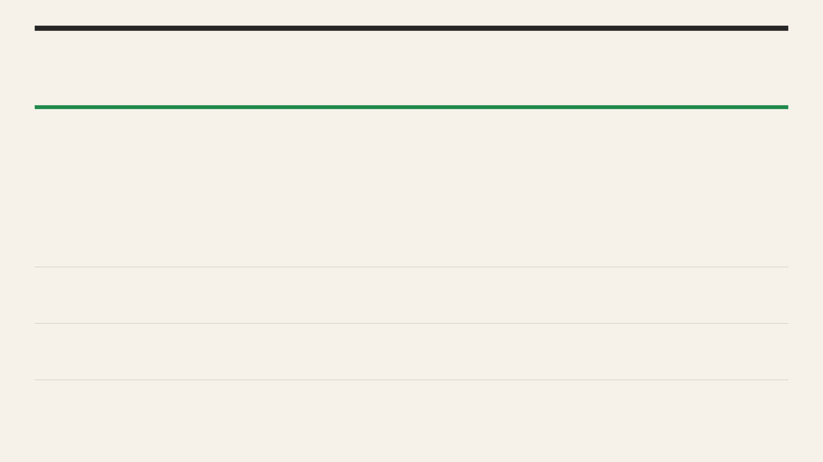
ESCALAMIENTO CONTROLADO POR CLIENTE
Clientes con señales positivas para escalar
01–10
mayo 2026
Tesis de inversión
El presupuesto adicional debe asignarse a clientes con señales operativas comprobables, pero siempre condicionado a corregir el siguiente bloqueo del embudo. Escalar sin control puede elevar el costo por cita.
CLIENTE
SEÑAL POSITIVA
CONDICIÓN ANTES DE ESCALAR
MÉTRICA CLAVE
SEMÁFORO
HOGARES
5 citas, $875 por cita y Leads → MQL en verde.
Mejorar SQL → Cita para no desperdiciar MQL de alta calidad.
$875
Escalar
COSTO/CITA
GRUPO ELIJO
$997 por cita con 3 citas generadas y CPL verde.
Resolver cierre a firma antes de aumentar presupuesto.
$997
Condicional
COSTO/CITA
INQ
2 firmas sobre 3 citas; buena capacidad de cierre.
Corregir Leads → MQL para que el cierre reciba mejor entrada.
66.7%
Condicional
CITA→FIRMA
Regla recomendada para escalar
3
Subir presupuesto primero en HOGARES y mantener GRUPO ELIJO e INQ bajo prueba semanal; el incremento debe detenerse si el costo por cita sube o si el semáforo de adquisición permanece en rojo.
CLIENTES CON SEÑAL POSITIVA

Slide 10
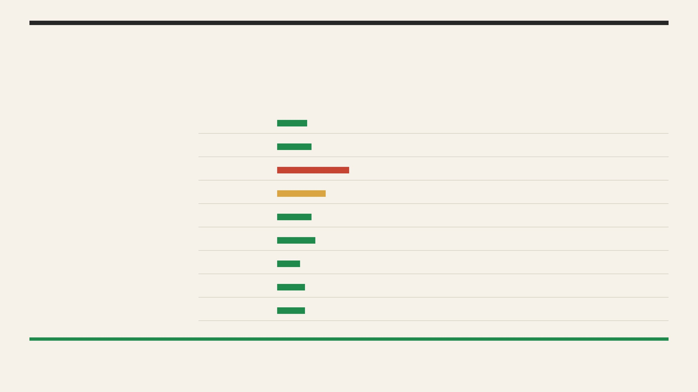
TENDENCIA DIARIA DEL PIPELINE
La tendencia diaria muestra picos de volumen
01–10
mayo 2026
FECHA
CONVERSACIONES
MQL
SQL
CITAS
FIRMAS
SEÑAL
LECTURA DE RITMO
01/05
49
9
2
2
0
Buen arranque de MQL.
El volumen no siempre se traduce en avance
02/05
56
7
2
3
0
Mayor agenda inicial.
04/05
117
7
1
2
0
Pico de volumen con baja conversión.
05/05
79
9
2
1
2
Mejor día de firmas.
El 04/05 concentró el pico de conversaciones, pero no generó el mayor avance de citas ni firmas. La calidad de calificación es el factor que separa volumen de oportunidad real.
06/05
8
3
2
1
Buen avance a SQL.
56
07/05
62
4
2
2
0
Agenda estable.
08/05
37
0
0
2
0
Sin MQL ni SQL.
09/05
45
3
2
1
0
Recuperación parcial.
117
10/05
45
6
2
0
1
Firma sin nueva cita.
Conversaciones el 04/05, el punto más
alto del periodo.
PICO DE VOLUMEN
MEJOR CIERRE DIARIO
ALERTA DE CALIDAD
04/05 · 117 conversaciones
05/05 · 2 firmas
08/05 · 0 MQL

Slide 11
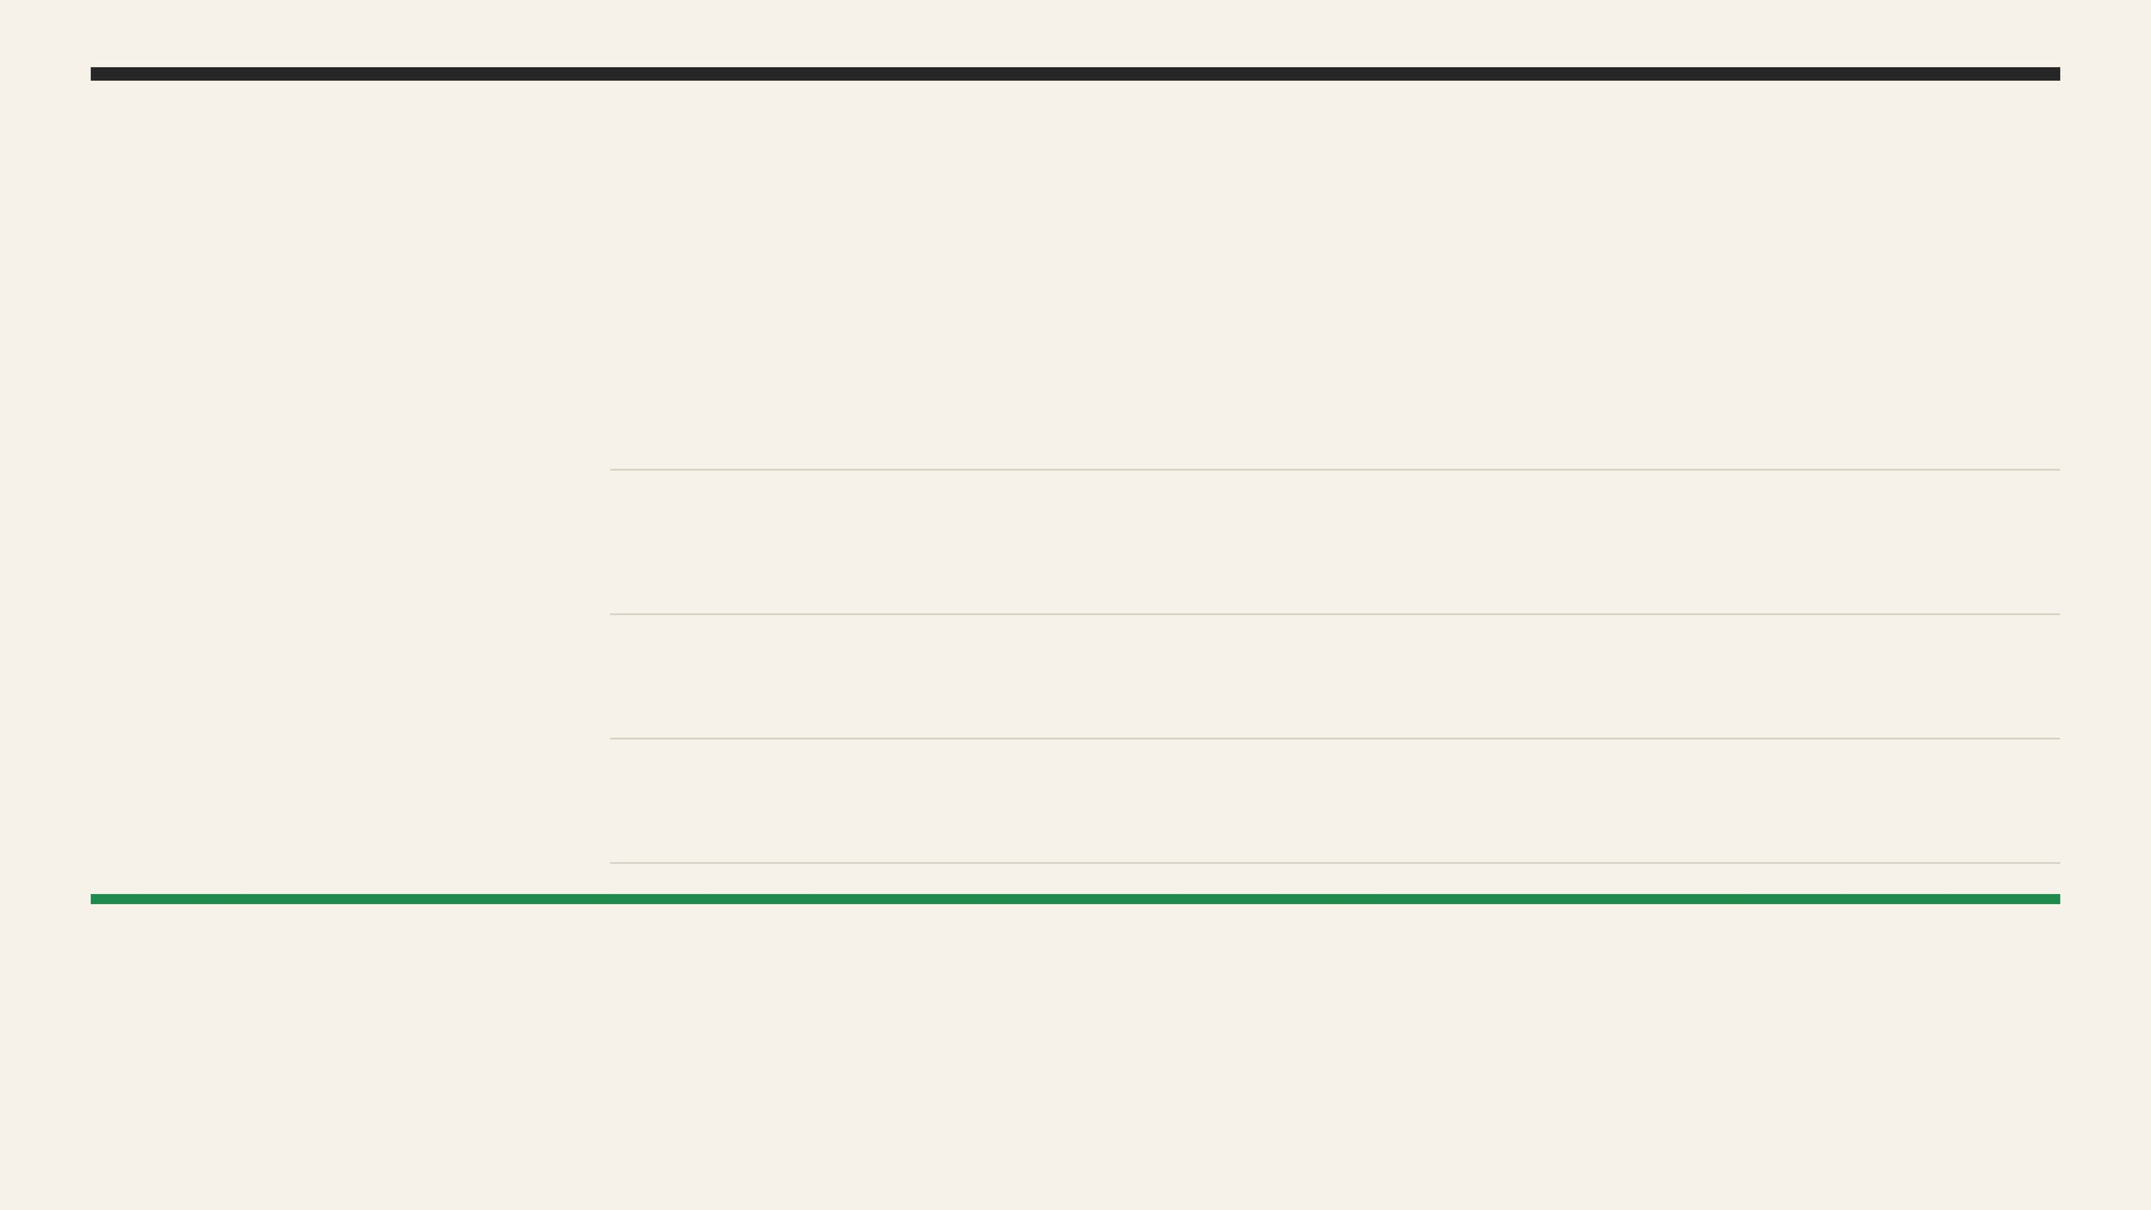
PLAN OPERATIVO SEMANAL
Prioridades para la siguiente semana
Semana posterior
al 10 mayo
PRINCIPIO DE DECISIÓN
PRIORIDAD
ENFOQUE
CLIENTES CLAVE
RESULTADO ESPERADO
Usar el semáforo para decidir acciones diarias
1
Elevar Leads → MQL en clientes rojos.
INQ, GRUPO ELIJO, MANOS, DOS HOGARES, INSPIRA
Más oportunidades útiles sin aumentar gasto.
Urgente
Revisar clasificación, calidad de conversación y criterios de MQL.
2
Auditar MANOS AL HOGAR e INSPIRA.
MANOS AL HOGAR · INSPIRA
Reducir costo por lead y costo por cita.
La prioridad no es aumentar gasto de forma general, sino corregir el bloqueo específico por cliente y proteger el costo por cita.
Urgente
Cortar desperdicio en CPL rojo y costo por cita elevado.
3
Convertir citas de GRUPO ELIJO.
GRUPO ELIJO
Recuperar firmas pendientes del pipeline.
Atención
Dar seguimiento post-cita, objeciones y próxima acción comercial.
4
4
Escalar HOGARES con control.
HOGARES
Mantener eficiencia mientras sube volumen.
Escalar
Aumentar volumen solo si SQL → Cita mejora y el costo por cita se mantiene.
FRENTES DE TRABAJO
Regla de seguimiento
Revisar diariamente semáforo, costo por cita y avance por etapa; si un cliente empeora en adquisición, detener escalamiento hasta corregir el bloqueo.

Slide 12
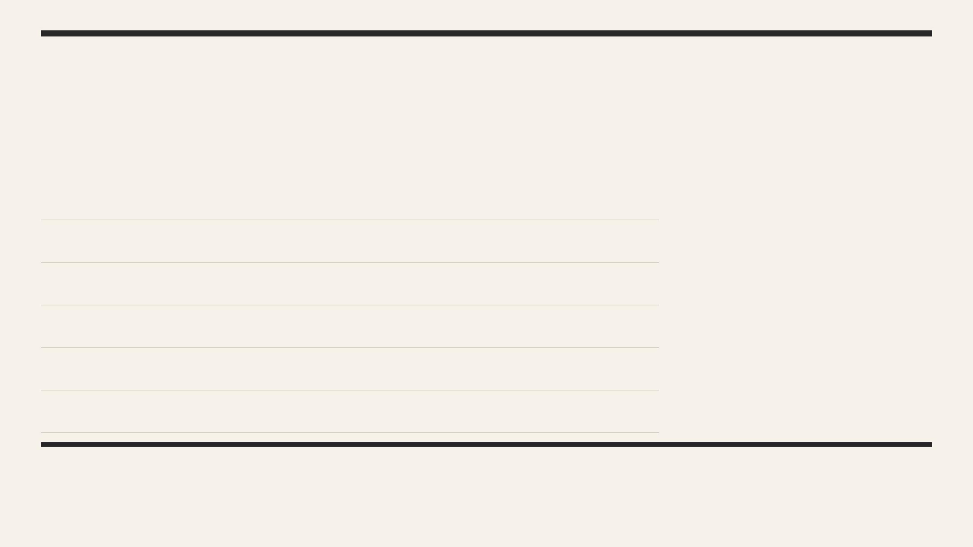
METODOLOGÍA Y ALCANCE
El reporte replica los cálculos incorporados en la web app
Corte
10 mayo 2026
ELEMENTO
CRITERIO USADO
FÓRMULA PRINCIPAL
Periodo
Acumulado del 1 al 10 de mayo de 2026, con lectura por cliente y total general.
Costo por cita = inversión total ÷ citas totales
Fuente de pipeline
Dataset integrado en la web app con conversaciones, MQL, SQL, citas y firmas por fecha y cliente.
Fuente de inversión
Importes confirmados de Meta Ads por cuenta publicitaria, vinculados al cliente correspondiente.
Esta métrica permite comparar eficiencia comercial por cliente sin depender solo del volumen de conversaciones.
Costo por cita
Inversión total del cliente dividida entre citas totales del cliente dentro del periodo.
Semáforo
Mismos umbrales aplicados en la web app para conversiones de funnel y costo por lead.
Alcance: reporte operativo para seguimiento de pipeline, inversión, conversión, semáforo y acciones por cliente hasta el 10 de mayo.
Temporalidad
El corte completo coincide con Meta Ads; los cortes parciales en la app usan prorrateo diario por ser un dashboard estático.
Reglas clave del semáforo
Verde
Amarillo
Rojo
Leads→MQL ≥20%, MQL→SQL ≥75%, SQL→Cita
Rangos medios: Leads→MQL 17–19%,
Debajo de umbral mínimo o CPL ≥$60; requiere
≥52%, CPL ≤$50.
SQL→Cita 43–51%, CPL $51–$59.
intervención operativa.
Preparado por Manus AI · Reporte basado en los datos y reglas incorporadas en Dashboard Pipeline Clientes.

